Slide 1
Краткая презентация образовательной программы дошкольного образовательного учреждения (ОП ДО)
Муниципальное казённое дошкольное образовательное учреждение
«Детский сад № 1» п. Муезерский
Муезерский 2024

Slide 2
Образовательная программа
дошкольного образовательного учреждения –
локальный нормативный акт, определяющий содержание дошкольного образования в дошкольном образовательном учреждении
Программа
разработана на основе:
Федеральной образовательной программы дошкольного образования (далее ФОП ДО),
Федерального государственного образовательного стандарта дошкольного образования (далее – ФГОС ДО)
с учетом нормативных правовых актов, содержащих обязательные требования к условиям организации дошкольного образования, а также в соответствии с федеральными, региональными, муниципальными и институциональными нормативными документами и локальными нормативными актами.

Slide 3
Программа
направлена на выполнение
Указов Президента Российской Федерации:
от 07.05.2018 № 204 «О национальных целях и стратегических задачах развития Российской Федерации на период до 2024 года»,
от 21.07.2020 № 474 «О национальных целях развития Российской Федерации на период до 2030 года»,
от 02.07.2021 № 400 «О Стратегии национальной безопасности Российской Федерации»,
от 09.11.2022 № 809 «Об утверждении Основ государственной политики по сохранению и укреплению традиционных российских духовно-нравственных ценностей»

Slide 4
Программа
позволяет реализовать:
1) обучение и воспитание ребенка дошкольного возраста как гражданина Российской Федерации, формирование основ его гражданской и культурной идентичности на соответствующем его возрасту содержании доступными средствами;
2) создание единого ядра содержания дошкольного образования (далее - ДО), ориентированного на приобщение детей к традиционным духовно-нравственным и социокультурным ценностям российского народа, воспитание подрастающего поколения как знающего и уважающего историю и культуру своей семьи, большой и малой Родины;
3) создание единого федерального образовательного пространства воспитания и обучения детей от рождения до поступления в общеобразовательную организацию, обеспечивающего ребенку и его родителям (законным представителям) равные, качественные условия ДО, вне зависимости от места проживания.

Slide 5
Цель Программы - разностороннее развитие ребенка в период дошкольного детства с учетом возрастных и индивидуальных особенностей на основе духовно-нравственных ценностей российского народа, исторических и национально-культурных традиций (п.41.1. ФОП ДО).
Задачи разработаны на основе ФГОС ДО (п.1.6. ФГОС ДО), уточнены и расширены в ФОП ДО.
Новые задачи (п.14.2. ФОП ДО)
- обеспечение единых для РФ содержания ДО и планируемых результатов освоения образовательной программы ДО;
- приобщение детей к базовым ценностям российского народа - жизнь, достоинство, права и свободы человека, патриотизм, гражданственность, высокие нравственные идеалы, крепкая семья, созидательный труд, приоритет духовного над материальным, гуманизм, милосердие, справедливость, коллективизм, взаимопомощь и взаимоуважение, историческая память и преемственность поколений, единство народов России; создание условий для формирования ценностного отношения к окружающему миру, становления опыта действий и поступков на основе осмысления ценностей;
- построение (структурирование) содержания образовательной деятельности на основе учета возрастных и индивидуальных особенностей развития.

Slide 6
При реализации программы перед воспитателем ставится ряд первоочередных задач, которые необходимо решать для достижения поставленной цели.
- Развивающие занятия - при проведении занятий использовать современные образовательные технологии, работать в зоне ближайшего развития, реализовывать деятельностный подход и принципы развивающего обучения, использовать на занятиях материал, соответствующий духовно -нравственным ценностям, историческим и национально-культурным традициям народов России. - Эмоциональное благополучие - постоянно заботиться об эмоциональном благополучии детей.
- Справедливость и равноправие - одинаково относиться ко всем не зависимо от пола, нации, языка, социального статуса, психофизиологических и других особенностей. - Детско-взрослое сообщество -проводить социальную работу над созданием детско-взрослого сообщества.

Slide 7
Формирование ценностных представлений: объединение обучения и воспитания в целостный образовательный процесс на основе духовно—нравственных ценностей народов Российской Федерации, исторических и национально-культурных традиций
. - Пространство детской реализации: поддержка и развитие детской инициативы, представление свободы выбора способов самореализации, поддержка самостоятельного творческого поиска личностно-ориентированное взаимодействие, поддержка индивидуальности, уважительное отношение к результатам труда и творчества, создание условий для представления своих достижений, помощь в осознании пользы, значимости полученного результата для окружающих.
- Нацеленность на дальнейшее образование - развитие познавательного интереса, стремление к получению знаний, формирование отношений к образованию как к одной из ведущих ценностей.

Slide 8
- Региональный компонент - учитывать природно-географическое и культурно- историческое своеобразие региона, воспитывать интерес и уважение к родному краю; - Предметно-пространственная среда - использование всех возможностей для создания современной предметно-пространственной среды в соответствием с требованием ФГОС. - Взаимодействие с семьями воспитанников - обеспечение открытости дошкольного образования, доступности информации, регулярное информирование, обеспечение максимального участия родителей в образовательном процессе, обеспечение педагогической поддержки семьи и повышение компетентности родителей в вопросах развития, образования, охраны и укрепления здоровья детей, обеспечение единства подходов к воспитанию детей в условиях дошкольного образовательного учреждения и семьи.

Slide 9
Содержание Программы обеспечивает развитие личности, мотивации и способностей детей в различных видах деятельности и охватывает следующие структурные единицы, представляющие определенные направления развития и образования детей:
Социально-коммуникативное развитие;
Познавательное развитие;
Речевое развитие;
Художественно-эстетическое развитие;
Физическое развитие.
Содержание Программы отражает следующие аспекты образовательной среды для ребенка дошкольного возраста:
1) Предметно-пространственная развивающая образовательная среда;
2) Характер взаимодействия со взрослыми;
3) Характер взаимодействия с другими детьми;
4) Система отношений ребенка к миру, к другим людям, к себе самому.

Slide 10
Программа
состоит из
Обязательная
инвариантная
(часть А)
вариативная часть, формируемая участниками образовательных отношений (регональный компонент ) (часть Б)
Обеспечивает физическое и психическое развитие детей в различных видах деятельности

Slide 11
Структура ОП ДО
Общие положения:
Раскрывают назначение ОП ДО
статус и особенности ОП, содержание разделов (целевого, содержательного и организационного)
2. Содержательный раздел
Включает:
задачи и содержание образовательной деятельности по образовательным областям во всех возрастных группах
направления и задачи КРР
рабочую программу воспитания
иные материалы
1Целевой раздел
Содержит:
цели, задачи, принципы ФОП
планируемые результаты освоения ФОП в разные периоды детства
подходы к педагогической диагностике достижения планируемых результатов
3. Организационный раздел
Содержит:
психолого-педагогические, кадровые условия, МТО
примерный режим дня
примерный перечень произведений искусства
примерный календарный план воспитательной работы

Slide 12
ОП включает:
Учебно-методическая документация
рабочая программа воспитания,
примерный режим и распорядок дня дошкольных групп,
календарный план воспитательной работы.
Иные компоненты
задачи и содержание образования (обучения и воспитания) по образовательным областям,
вариативные формы, способы, методы реализации Программы,
особенности образовательной деятельности разных видов и культурных практик,
способы и направления поддержки детской инициативы,
особенности взаимодействия педагогического коллектива с семьями обучающихся,
планируемые результаты реализации программы,
педагогическая диагностика достижения планируемых результатов,

Slide 13
Направления обучения и воспитания –
образовательные области:
«Физическое развитие»
«Социально – коммуникативное развитие»
«Познавательное развитие»
«Речевое развитие»
«Художественно – эстетическое развитие»

Slide 14
Образовательная деятельность в ДОУ включает:
образовательную деятельность, осуществляемую в процессе организации различных видов детской деятельности;
образовательную деятельность, осуществляемую в ходе режимных процессов;
самостоятельную деятельность детей;
взаимодействие с семьями детей по реализации образовательной программы ДО (п.24.1. ФОП ДО).
К культурным практикам
относят игровую, продуктивную, познавательно-исследовательскую, коммуникативную практики, чтение художественной литературы (п.24.19. ФОП ДО)

Slide 15
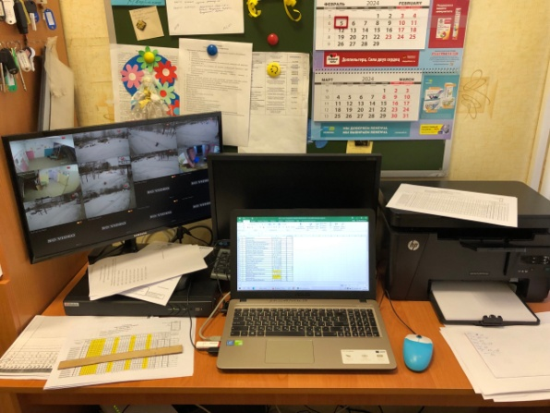
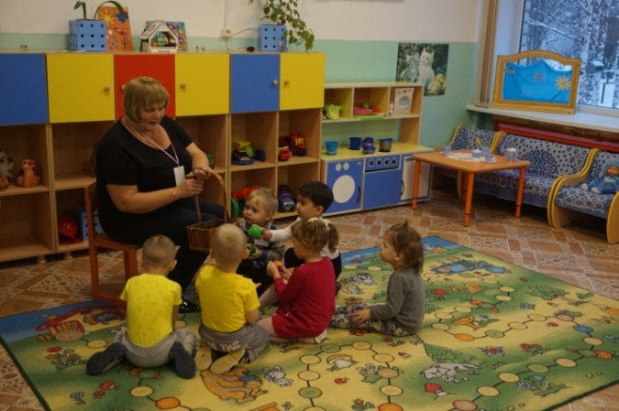


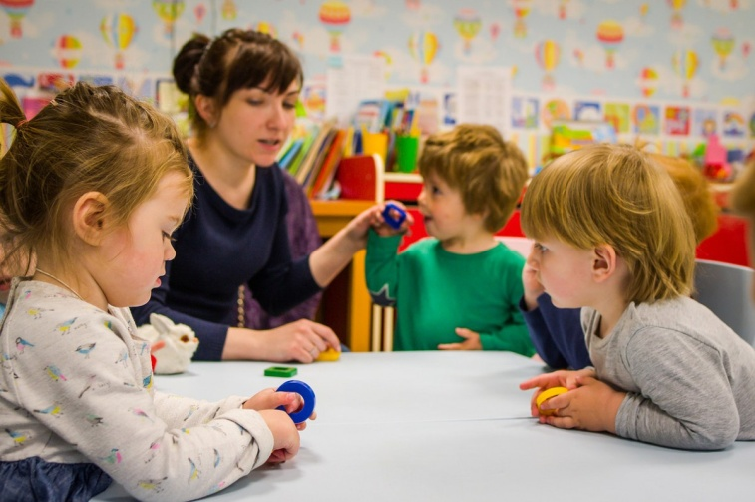
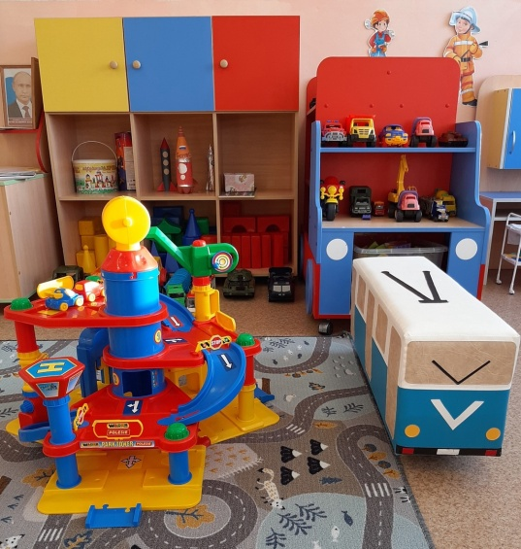
кадровые
материально-технические
финансовые
Условия реализации Программы
психолого-педагогические
развивающая предметно-простран-ственная среда
Notes:
…
Перечисленные условия должны обеспечивать полноценное развитие детей во всех образовательных областях, на фоне их эмоционального благополучия и положительного отношения к миру, к себе и к другим людям

Slide 16
Специфика контингента воспитанников ДОУ
Количество воспитанников в ДОУ – 100
Количество групп - 6
Количество воспитанников с нормативным уровнем развития – 99 чел. (99 %)
Количество воспитанников, имеющих тяжелые нарушения речи – 1 чел. (1 %)
из них:
1 чел. – 1% (дошкольный возраст)

Slide 17
Характеристика взаимодействия ДОУ с семьями воспитанников
Цели взаимодействия:
Обеспечение единства подходов к воспитанию и обучению детей в условиях ДОО и семьи; повышение воспитательного потенциала семьи.
Обеспечение психолого-педагогической поддержки семьи и повышение компетентности родителей в вопросах образования, охраны и укрепления здоровья детей раннего и дошкольного возраста
Принципы взаимодействия:
Приоритет семьи в воспитании, обучении и развитии ребенка;
Открытость;
Индивидуально-дифференцированный подход;
Возрастосообразность.

Slide 18
Задачи взаимодействия:
Информирование родителей и общественности относительно целей дошкольного образования, общих для всего образовательного пространства РФ, о мерах господдержки семьям, имеющим детей дошкольного возраста, а также об образовательной программе, реализуемой в ДОО.
Просвещение родителей, повышение их правовой, психолого-педагогической компетентности в вопросах охраны и укрепления здоровья, развития и образования детей.
Создание условий для развития ответственного и осознанного родительства как базовой основы благополучия семьи.
Построение взаимодействия в форме сотрудничества и установления партнерских отношений с родителями детей раннего и дошкольного возраста для решения образовательных задач.
Вовлечение родителей в образовательный процесс.

Slide 19
Формы работы по взаимодействию с родителями
Анкетирование
Родительские собрания, мастер-классы
Управление ДОУ через родительский совет
Консультирование
Родительские уголки и информационные стенды
Дни открытых дверей
Экскурсии по ДОУ
Участие в создании развивающей среды
Участие в педагогическом процессе (открытые просмотры, проекты, акции, привлечение родителей к подготовке праздников)
Совместные мероприятия с участием воспитанников, педагогов, родителей.

Slide 20
Программа воспитания
Разработана
на основе ФОП ДО,
требований Федерального закона № 304-ФЗ от 31.07.2020 «О внесении изменений в Федеральный закон «Об образовании в Российской Федерации» по вопросам воспитания обучающихся»,
с учетом Плана мероприятий по реализации в 2021-2025 годах Стратегии развития воспитания в Российской Федерации на период до 2025 года.
с учетом региональной специфики реализации Стратегии развития воспитания в республике Карелия.
Программа отражает интересы и запросы участников образовательных отношений:
ребенка, признавая приоритетную роль его личностного развития на основе возрастных и индивидуальных особенностей, интересов и потребностей;
родителей ребенка (законных представителей) и значимых для ребенка взрослых;
государства и общества.

Slide 21
Общая цель воспитания в ДОУ
- личностное развитие каждого ребенка с учетом его индивидуальности и создание условий для позитивной социализации детей на основе традиционных ценностей российского общества, что предполагает:
- формирование первоначальных представлений о традиционных ценностях российского народа, социально приемлемых нормах и правилах поведения;
- формирование ценностного отношения к окружающему миру (природному и социокультурному), другим людям, себе;
становление первичного опыта деятельности и поведения в соответствии с традиционными ценностями, принятыми в обществе нормами и правилами (п..29.2.1.1 ФОП ДО)

Slide 22
Общие задачи воспитания :
содействовать развитию личности , основанному на принятых в обществе представлениях о добре и зле, должном и недопустимом:
способствовать становлению нравственности , основанной на духовных отечественных традициях, внутренней установке личности поступать согласно своей совести:
создавать условия для развития и реализации личностного потенциала ребенка, его готовности к творческому самовыражению и саморазвитию, самовоспитанию
осуществлять поддержку позитивной социализации ребенка посредством проектирования и принятия уклада, воспитывающей среды, создание воспитывающих общностей. (п.29.2.1.2 ФОП ДО).

Slide 23
Направления воспитания
Патриотическое направление воспитания
Духовно-нравственное направление воспитания
Социальное направление воспитания
Познавательное направление воспитания
Физическое и оздоровительное направление воспитания
Трудовое направление воспитания
Эстетическое направление воспитания

Slide 24
Концептуальные положения воспитательной системы ДОУ
формирование общей культуры, духовно-нравственных ценностей, развитие физических, интеллектуальных, нравственных, эстетических и личностных качеств, формирование предпосылок учебной деятельности, сохранение и укрепление здоровья воспитанников,
создание комфортных, безопасных условий для всестороннего развития, воспитания детей, их успешной социализации,
сплочение и консолидация коллектива ДОУ, укрепление социальной солидарности, повышение доверия личности, к жизни в России, согражданам, коллегам, обществу, настоящему и будущему малой Родины - Карелии, Российской Федерации, на основе базовых ценностей Российского гражданского общества и развитие у подрастающего поколения навыков позитивной социализации.

Slide 25
Приказ Минпросвещения России от 25.11.2022 N 1028
"Об утверждении федеральной образовательной программы дошкольного образования"
(Зарегистрировано в Минюсте России 28.12.2022 N 71847)

